Slide 1
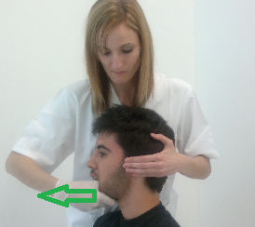
Deslizamiento ventral del cóndilo mandibular

Slide 2
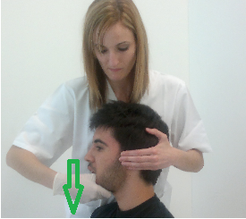
Tracción de la ATM

Slide 3
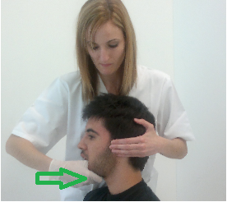
Deslizamiento dorsal del cóndilo mandibular

Slide 4
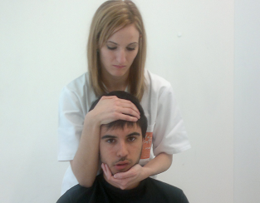
Deslizamiento medial y lateral del cóndilo mandibular

Slide 5
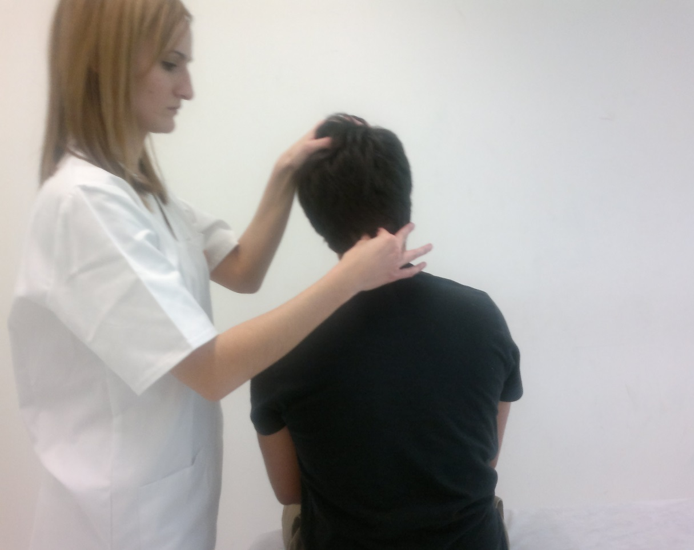
Test para los ligamentos alares [1]

Slide 6
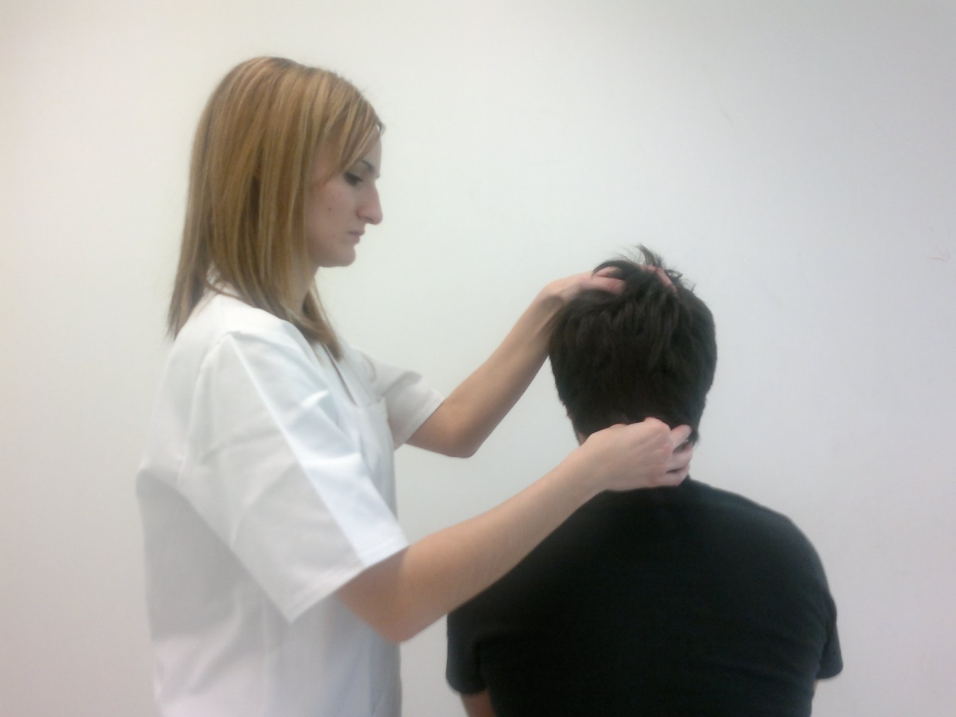
Test para ligamentos alares [2]

Slide 7
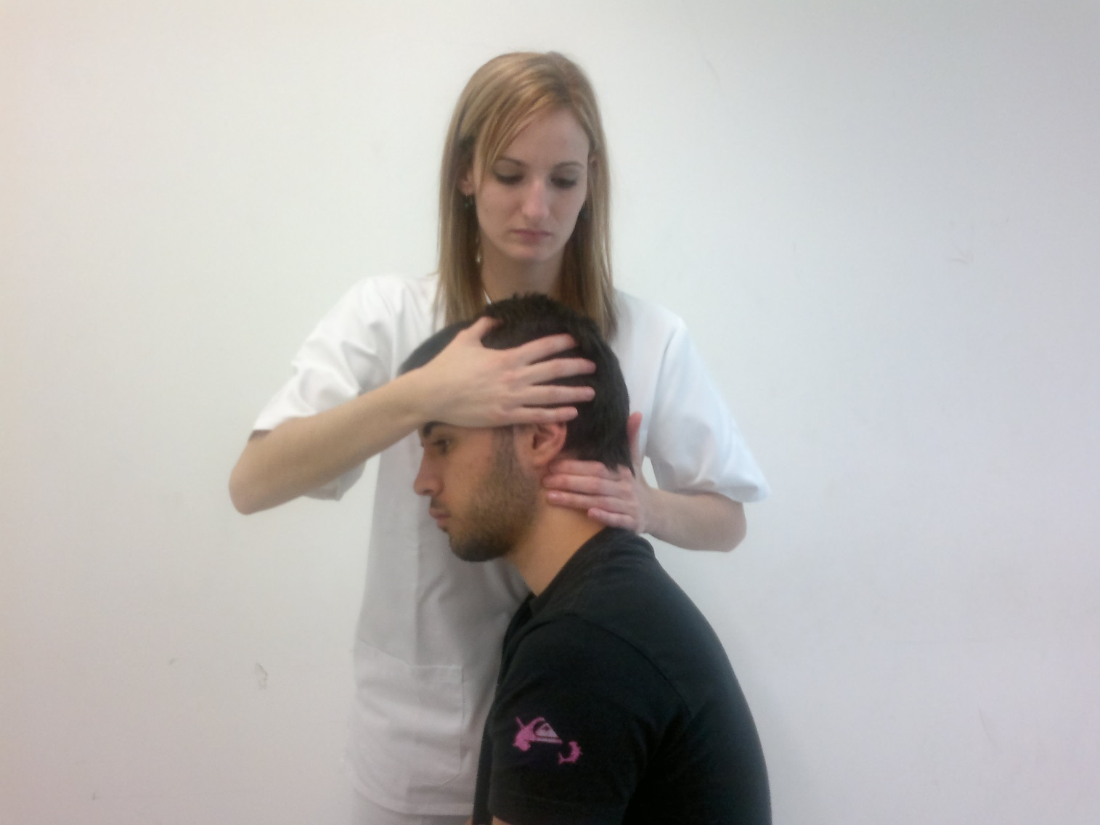
Test del ligamento transverso del atlas
Fx CCS
2º C2 ventral

Slide 8
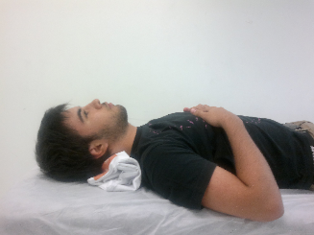
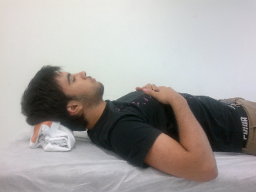
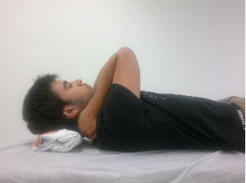
Test del ligamento transverso del atlas (activo)

Slide 9


Test del ligamento transverso del atlas (activo)

Slide 10
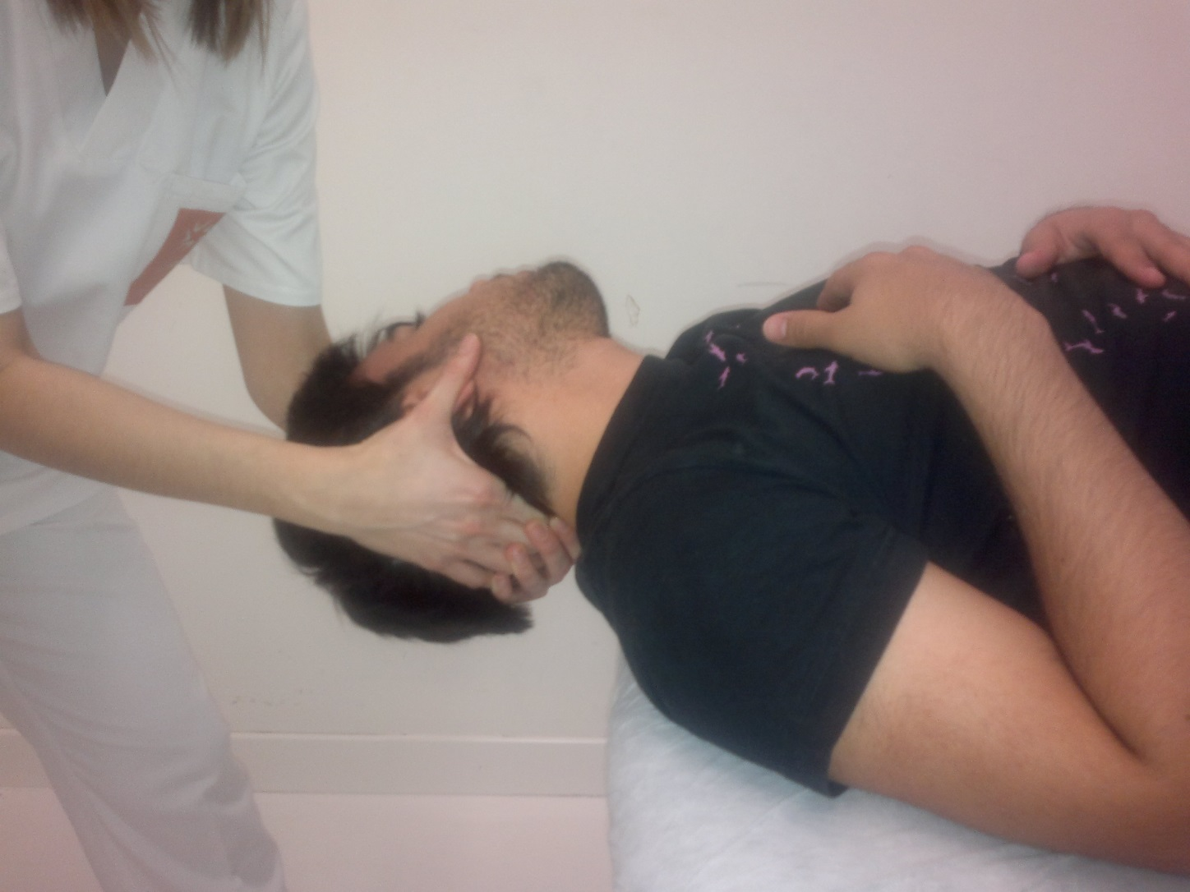
Test de la arteria vertebral

Slide 11
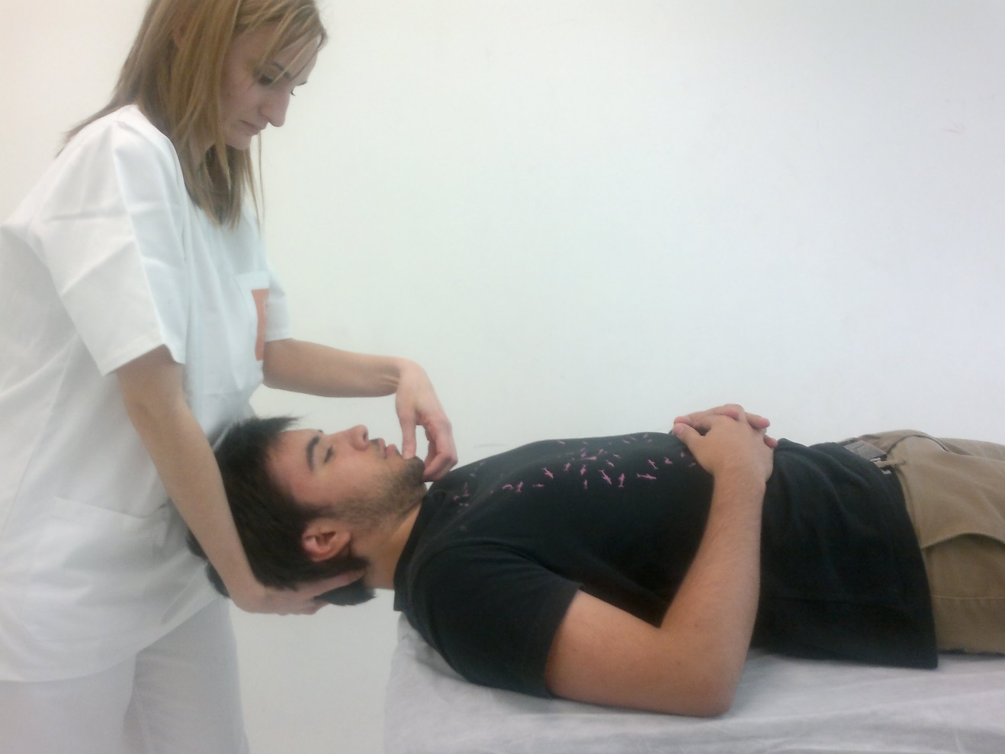
MPS flexión CCS

Slide 12
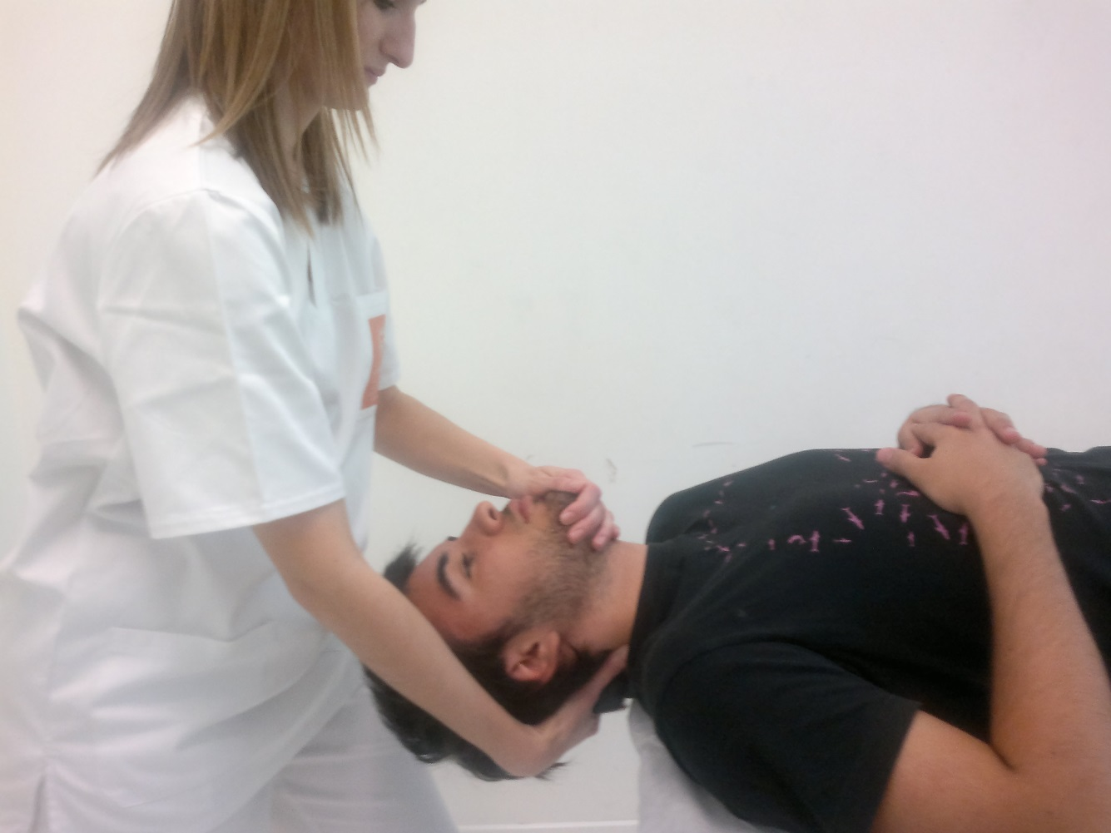
MPS extensión CCS

Slide 13
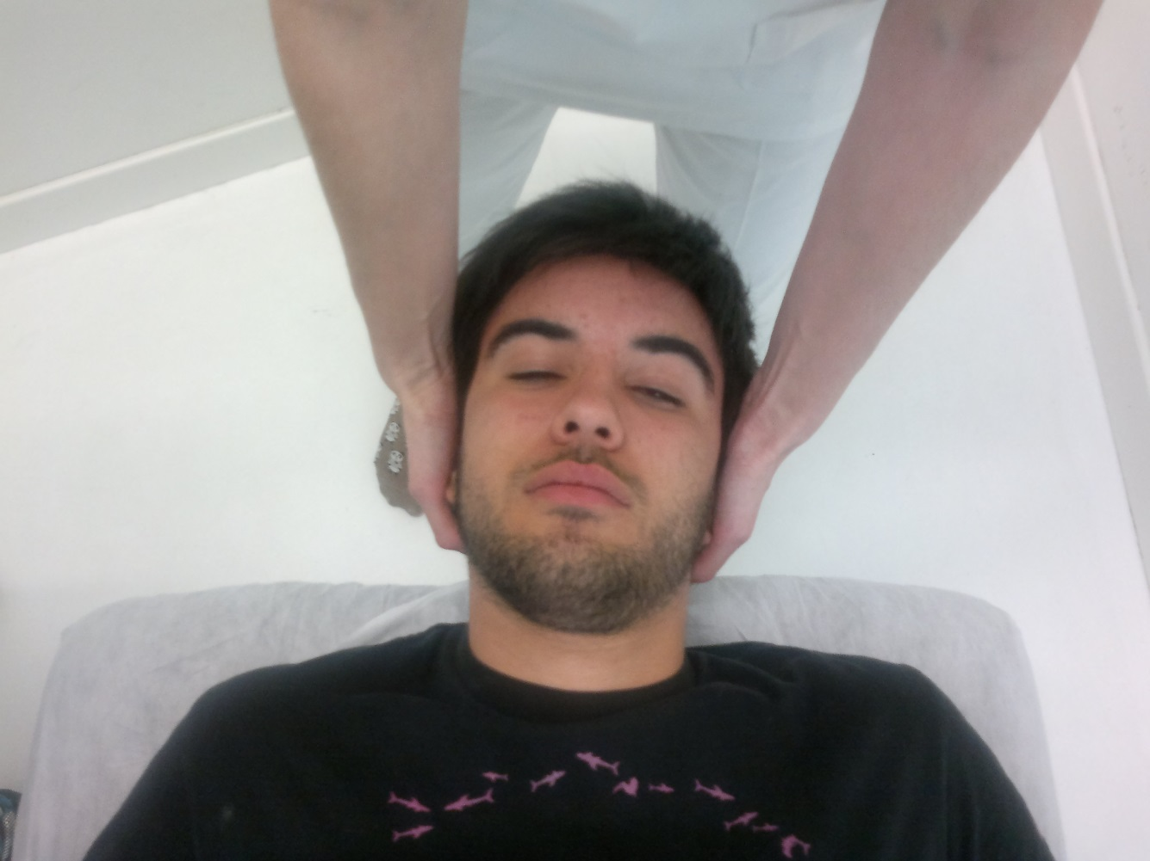
MPS inclinación lateral CCS

Slide 14
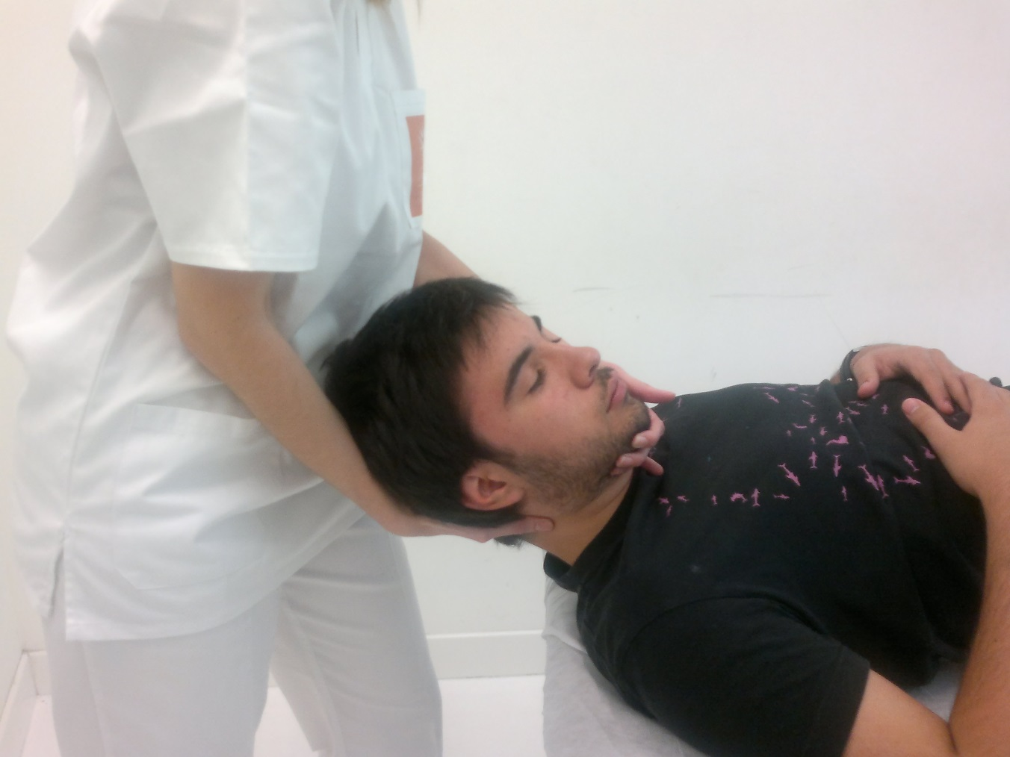
MPS rotaciones CCS

Slide 15
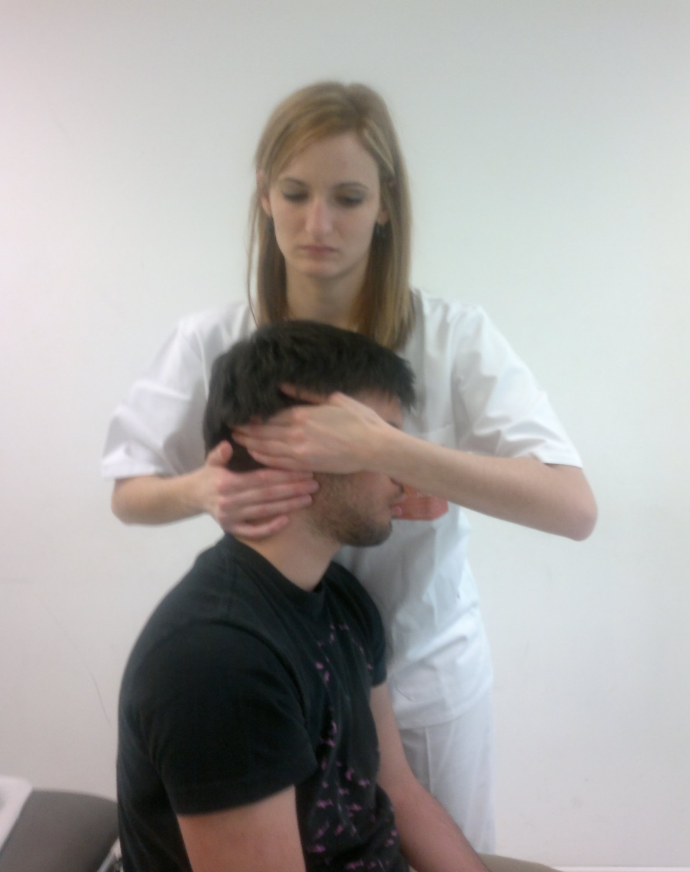
Tracción C0-C1
C1
C0

Slide 16
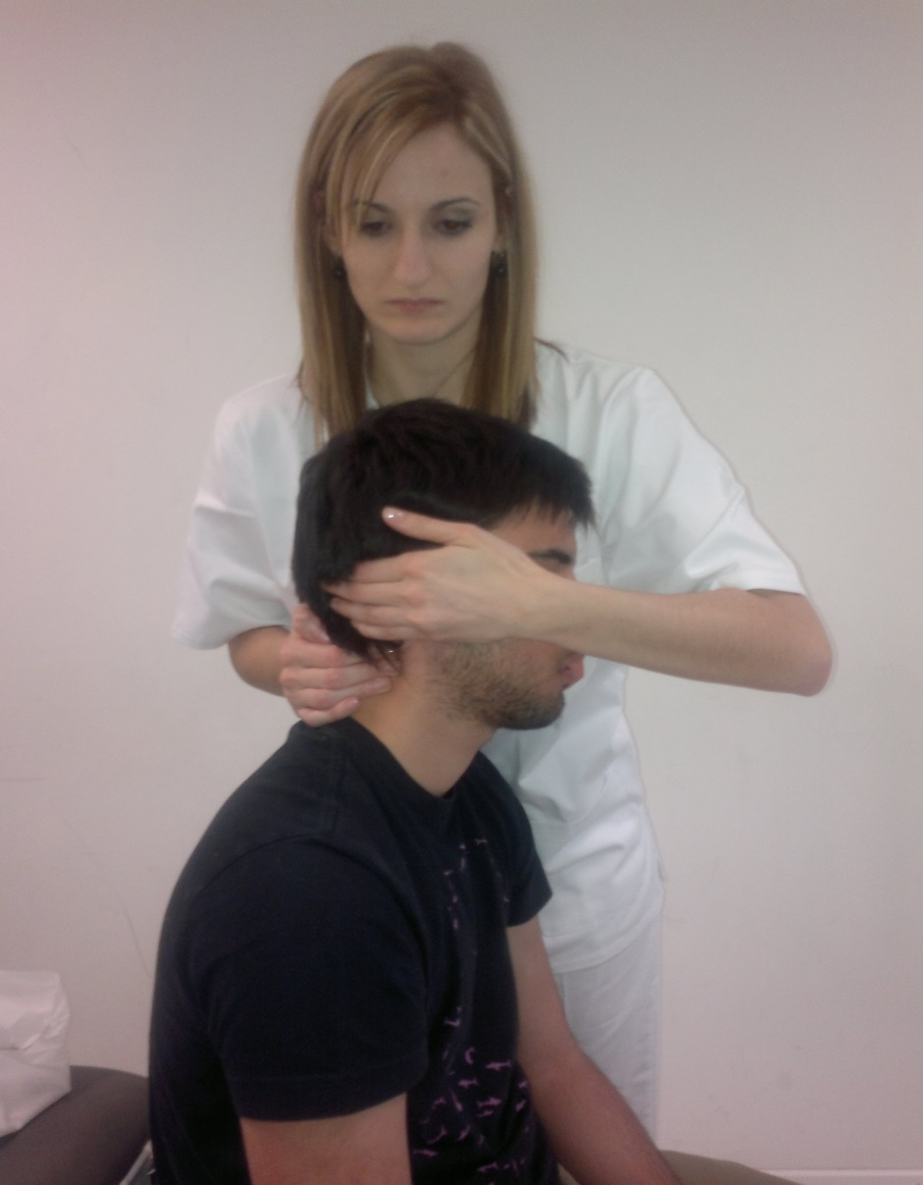
Tracción C1-C2
C1
C2

